Slide 1
„Wird das heute noch was?“, ruft es. „Kommst du endlich? Oh! Eine Schnapspraline.“

Slide 3
Die Känguru-Chroniken
Von Marc–Uwe Kling

Slide 4

Inhalt
Marc–Uwe Kling als Autor
Protagonisten
Textstelle(n)
Probleme
Zusammenfassung
Sprache
Kurze Botschaft

Slide 5
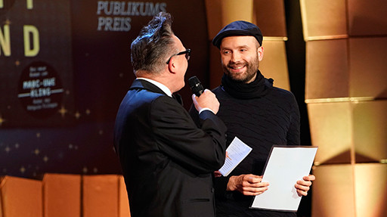
Marc–Uwe Kling als Autor
Hält sich in der Öffentlichkeit sehr zurück
Känguru Chroniken: Hörbuch-Award (7 x Gold)
Känguru Manuskript: Hörbuch-Award (2x Platin)
Känguru Offenbarung: Hörbuch-Award (2x Platin)
Känguru Apokryphen: Hörbuch-Award (Gold)
Der Tag, an dem der Opa den Wasserkocher auf den Herd gestellt hat

Slide 6
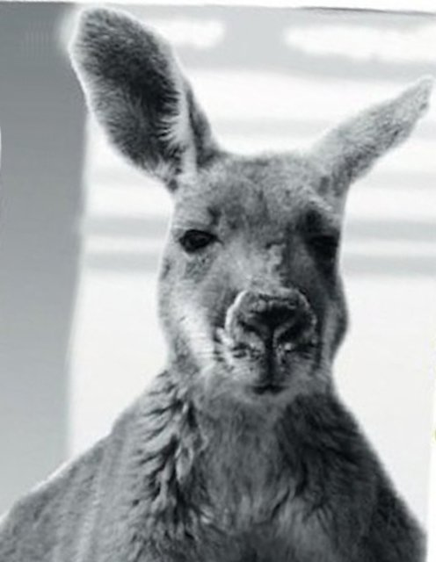
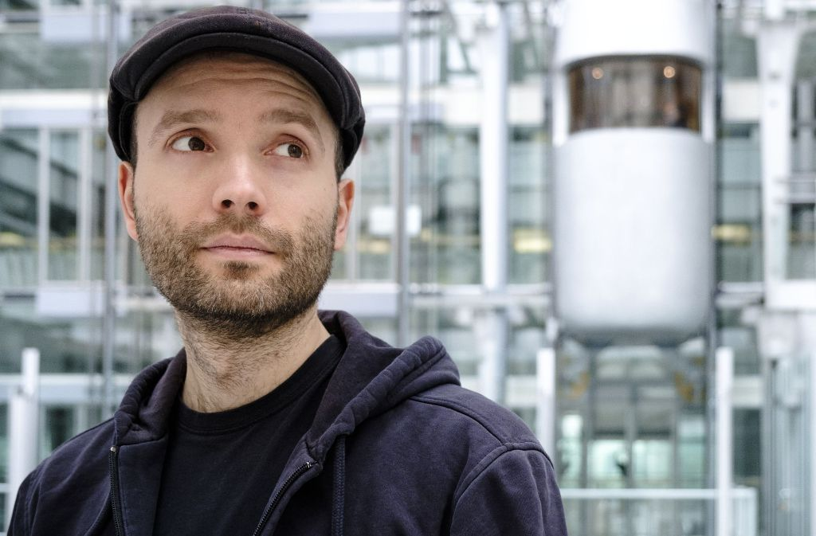
Protagonisten
Marc-Uwe Kling
Faul
Langschläfer
Sidekick vom Känguru
Hasst Wortverdrehungen sowie Bezeichnung „Kleinkünstler“
Tut immer so, als kenne er das Känguru nicht, wenn es peinliche Sachen anstellt
Mag Terence Hill
Hasst saubermachen
Fasst Emotionen in Gedichte
Känguru
Ist Kommunist
Schlagfertig
Sarkastisch
Langschläfer
Schnapspralinensucht
Klaut gerne Aschenbecher
Heikel, was Besitzverhältnisse angeht
Mag Bud Spencer
Liebt Nirvana
Drückt sich gerne vor Saubermachen

Slide 7


Textstellen
Whopper
Warzenschwein

Slide 8
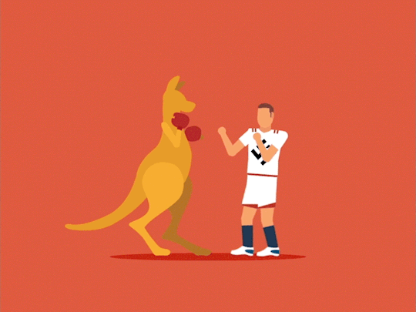

Probleme
Hauptproblem: Känguru lässt sich leicht provozieren
Känguru reflektiert nicht, Marc-Uwe Kling reflektiert nur manchmal
Manchmal wird Öffentlichkeit mit einbezogen (Whopper), manchmal nur Känguru und Marc-Uwe Kling (Warzenschwein)
Marc-Uwe Kling wird vom Känguru leichter überzeugt

Slide 9

Zusammenfassung
Kein roter Faden
Känguru wohnt gegenüber Marc-Uwe
Kling, zieht aberbei ihm ein
Alltägliche Erlebnisse in
unterschiedlichen Themenbereiche
Erleben viele Abenteuer zusammen
Baut teilweise aufeinander auf
Leitmotive

Slide 10
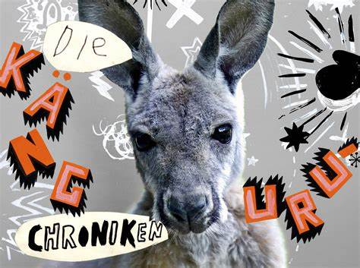
Sprache
Erzählhaltung: wertend
Darbietungsform: Figuren-/Personenrede, direkte Rede
Erzählform : personaler, erlebender Ich-Erzähler
Erzählerstandort: nahe bzw mitten im Geschehen, direkte Rede
Zeitstruktur: zeitdeckend
Sprechweise
Känguru:
  Direkte Art
  Reaktion auf jede Provokation
  Immer letztes Wort
Marc-Uwe Kling
  Höfliche Art
  Reagiert nicht auf jede Provokation
  Versucht immer beschwichtigende Witze

Slide 11
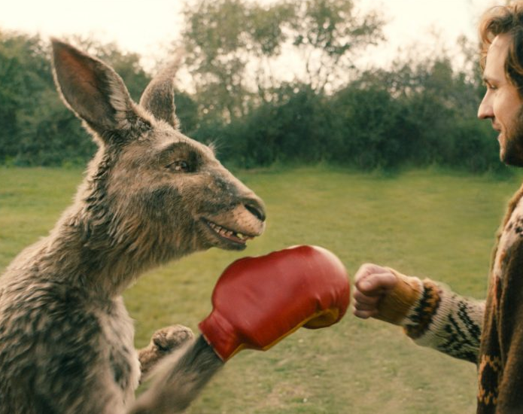
Botschaft
Immer humorvoll und optimistisch sein, egal was das Leben dir entgegen wirft und wie ausweglos die Situation.
Es werden immer bessere Zeiten kommen
Meinungen
Chiara
Humorvoll geschrieben
Gute Wortwahl
Direkt geschrieben
Ansprechend
Realitätsnah und realitätsfern zugleich
Florian
Nötige Informationen gegeben
Persönlich
Überwiegend lustige Kapitel, jedoch
Einige trockene und unlustige Kapitel
Sympathische Charaktere

Slide 12


